Slide 1
AWS 계정과 프리티어

Slide 2
AWS 계정과 프리티어

Slide 3
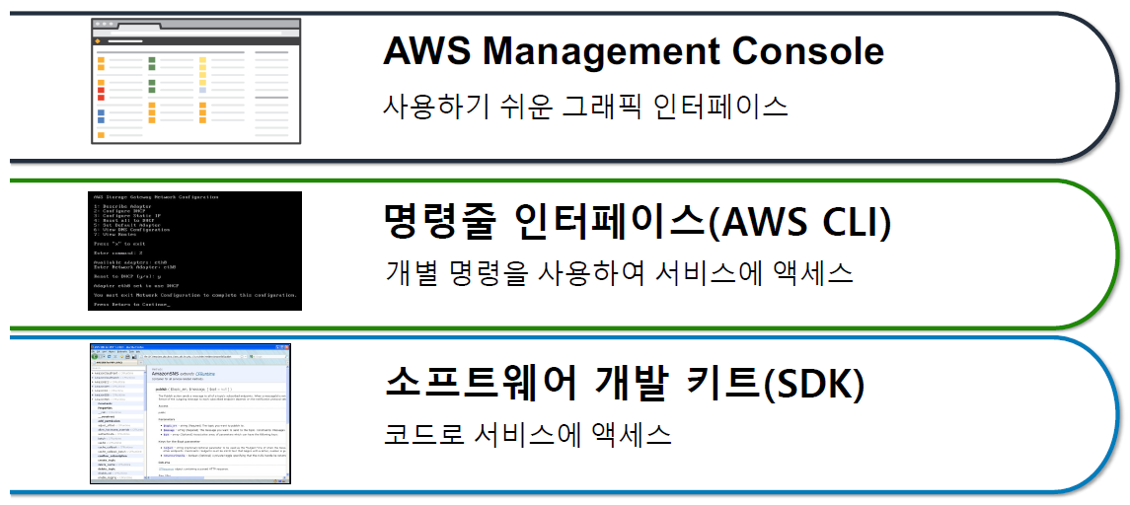
AWS 연결 및 관리 인터페이스

Slide 4
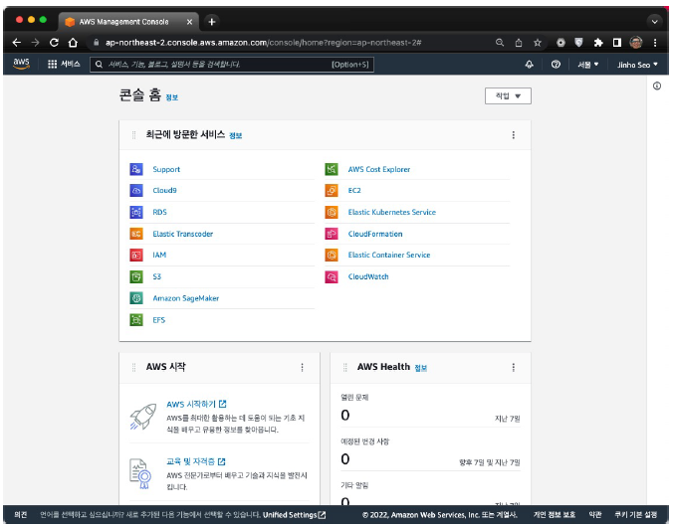
AWS Management Console (UI)

Slide 5
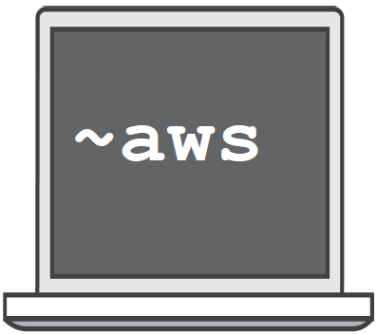
AWS CLI 사용
AWS 서비스와
상호 작용하기 위한 오픈 소스 도구
• 환경
• Linux
• MacOS
• Windows

Slide 6
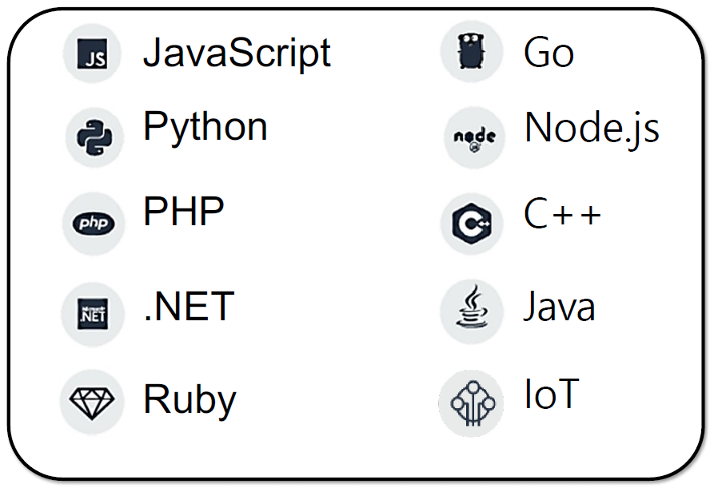
AWS SDK를 이용하여 연결 및 관리

Slide 7
AWS CLI로 AWS 관리 콘솔 접속하기

Slide 8
AWS 인프라 보호

Slide 9
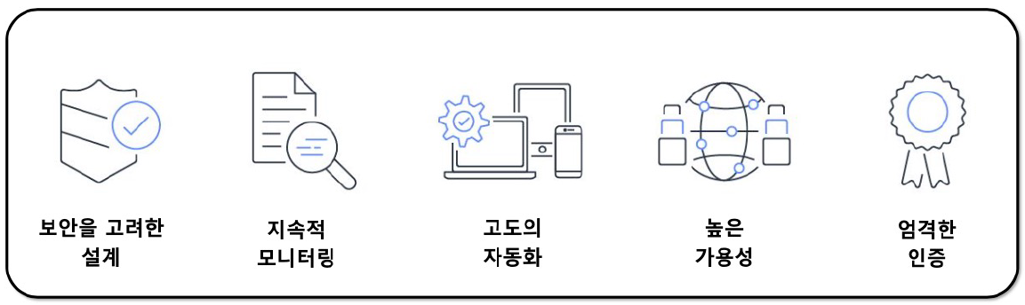
AWS는 보안을 가장 우선

Slide 10
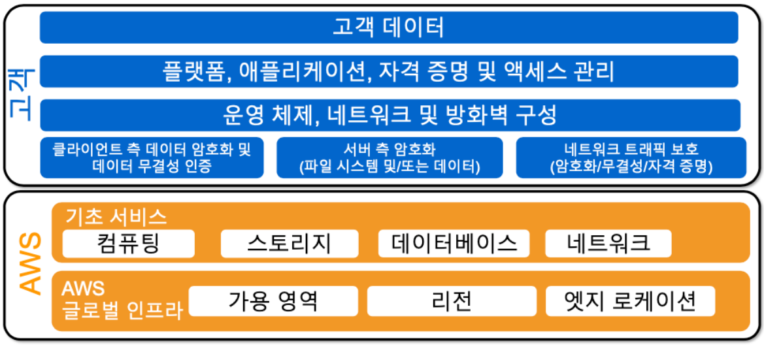
AWS 공동 책임 모델

Slide 11
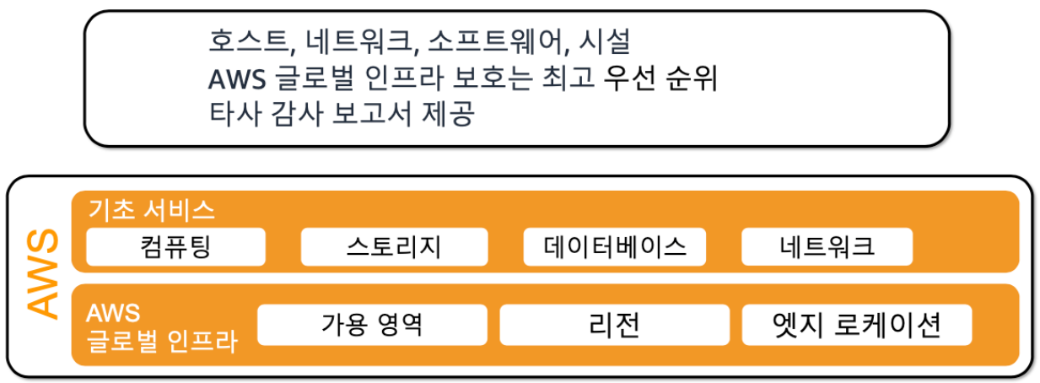
클라우드의 보안

Slide 12
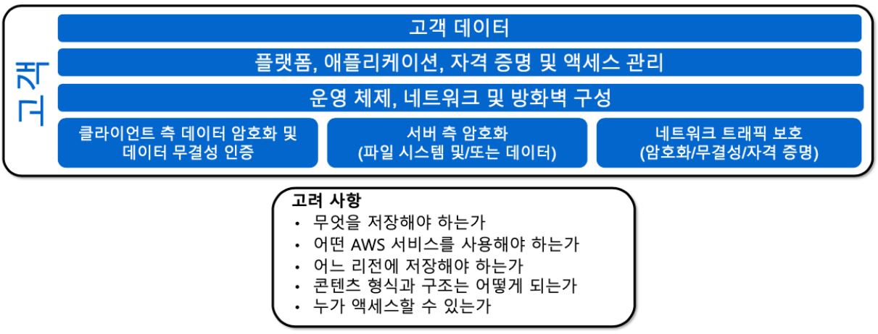
클라우드에서의 보안

Slide 13
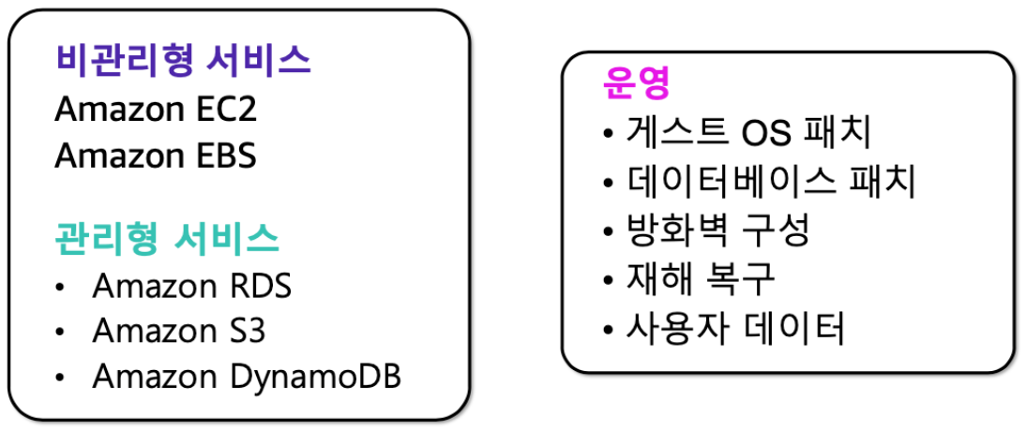
누가 무엇을 책임지는가?

Slide 14
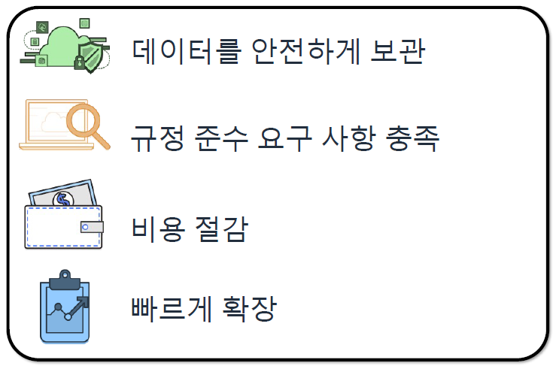
보안 및 규정 준수

Slide 15
실습 – AWS 회원 가입 및 AWS로의 여정 시작하기

Slide 16
실습을 따라 해보기 위해 AWS 1년간 가입 권장
AWS 1년간 사용은 무료이지만 회원 가입시 신용카드 또는 체크카드
필요
실습 때 생성한 서비스는 반드시 삭제하여야 불필요한 비용 지급을하지 않음

Slide 17
실습 – 리전 맵 및 엣지 네트워크

Slide 18
단계 – 기본 정보 입력

Slide 19
실습 – IAM 에서의 보안 자격 증명과 멀티 팩터 인증(MFA) 활성화 하기

